Slide 1


Nová řešení v Evidenci
zdravotnických prostředků

Slide 2

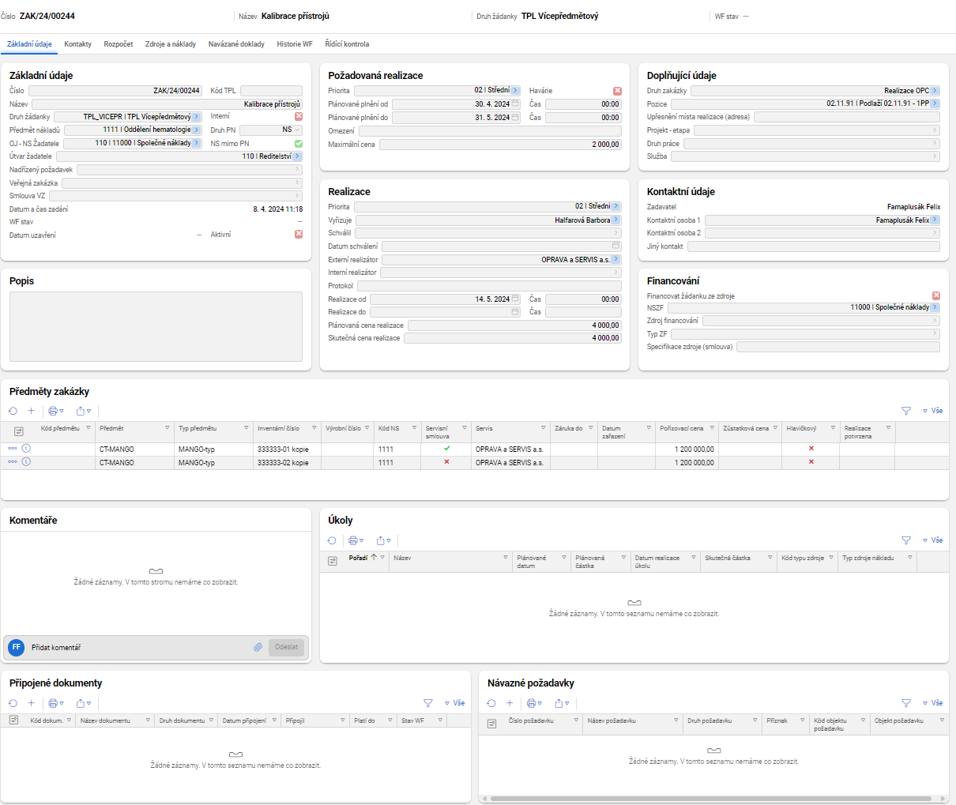
Novinky v oblasti Evidence a správa zdravotechniky
Přechod na panelové formuláře
(agendové oblasti, postupně i číselníky,…)
  Zdravotnické prostředky
  Opakované činnosti
  Termínové plány
  Historie realizací OČ/TPL
  Záznamy provozní knihy
  Žádanky
  Dispečink zakázek
  Objednávky vydané
www.tescosw.cz
Tř. Kosmonautů 1288/1, Olomouc

Slide 3
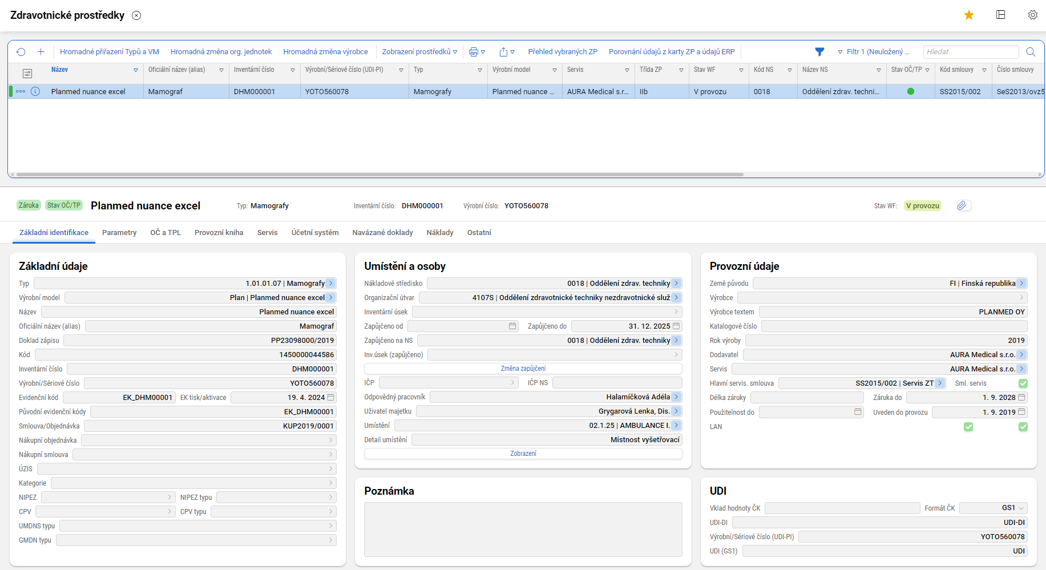
www.tescosw.cz
Tř. Kosmonautů 1288/1, Olomouc

Slide 4
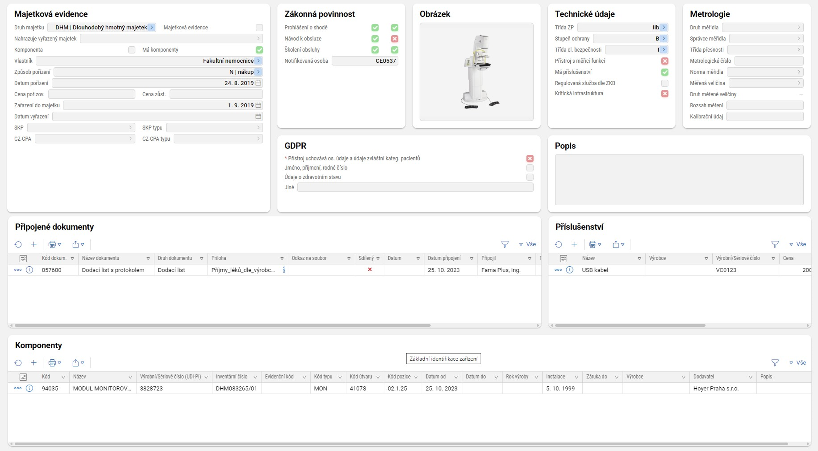
www.tescosw.cz
Tř. Kosmonautů 1288/1, Olomouc

Slide 5
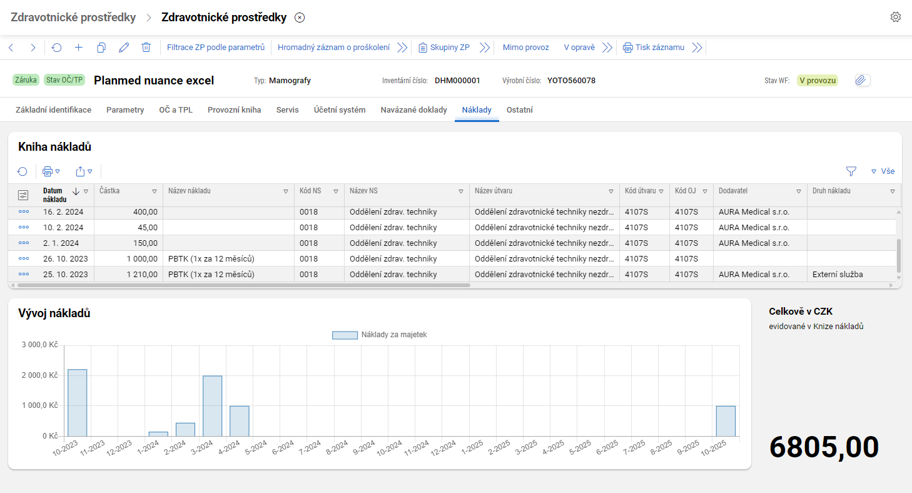
Možnosti grafů v panelech
www.tescosw.cz
Tř. Kosmonautů 1288/1, Olomouc

Slide 6
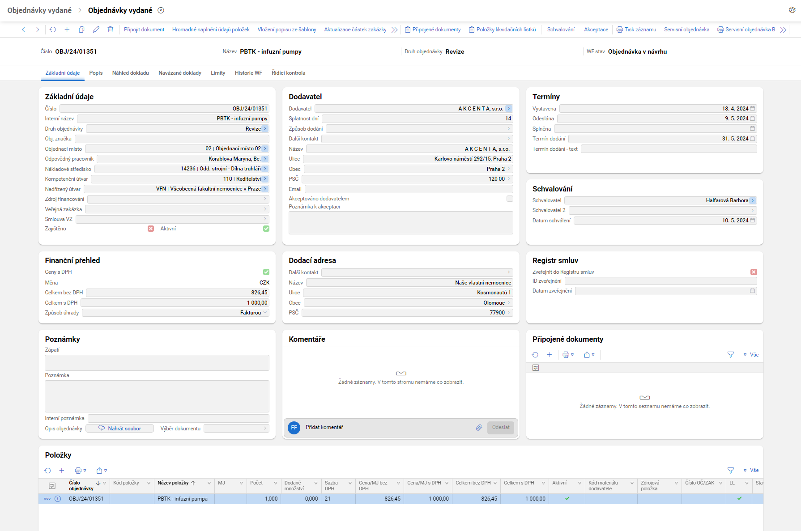
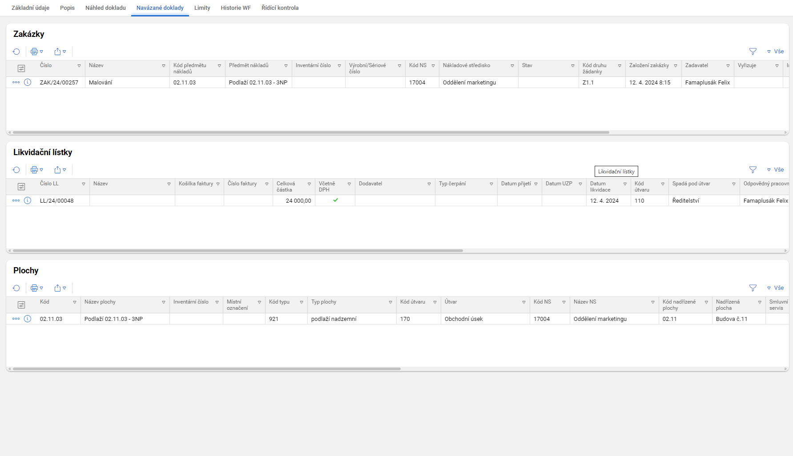
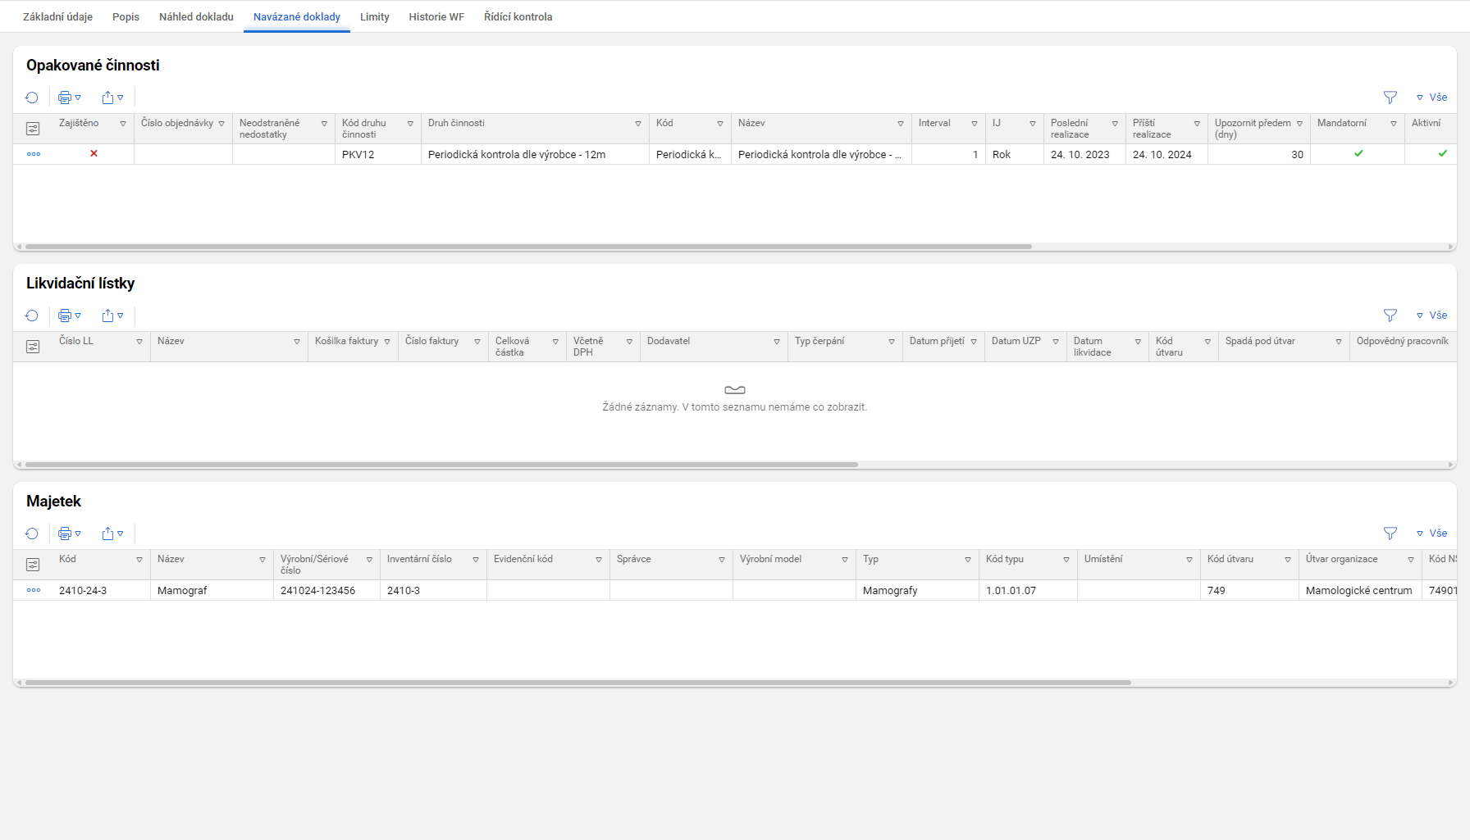
Možnosti návazných agend v panelech
www.tescosw.cz
Tř. Kosmonautů 1288/1, Olomouc

Slide 7
Novinky v oblasti Evidence a správa zdravotechniky
Vazby ZP na číselníky NIPEZ, UZIS
Vklad ZP pomocí MDR/UDI
Rozšířená kopie ZP včetně uvedení počtu kopií
Zakládání zakázek/objednávek přímo ze ZP
Žádanka na nákup ND, evidence ND
Evidence instruktorů, proškolených osob
Rozšíření sledování technických informací
Sledování čerpání servisních smluv
www.tescosw.cz
Tř. Kosmonautů 1288/1, Olomouc

Slide 8
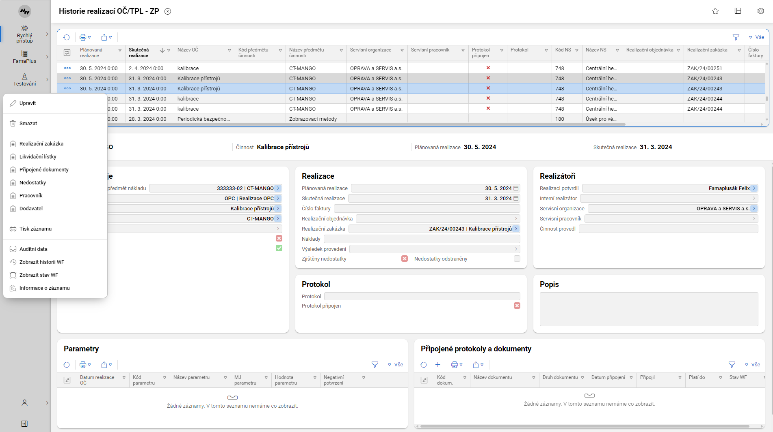
Historie realizací OČ/TPL
www.tescosw.cz
Tř. Kosmonautů 1288/1, Olomouc

Slide 9
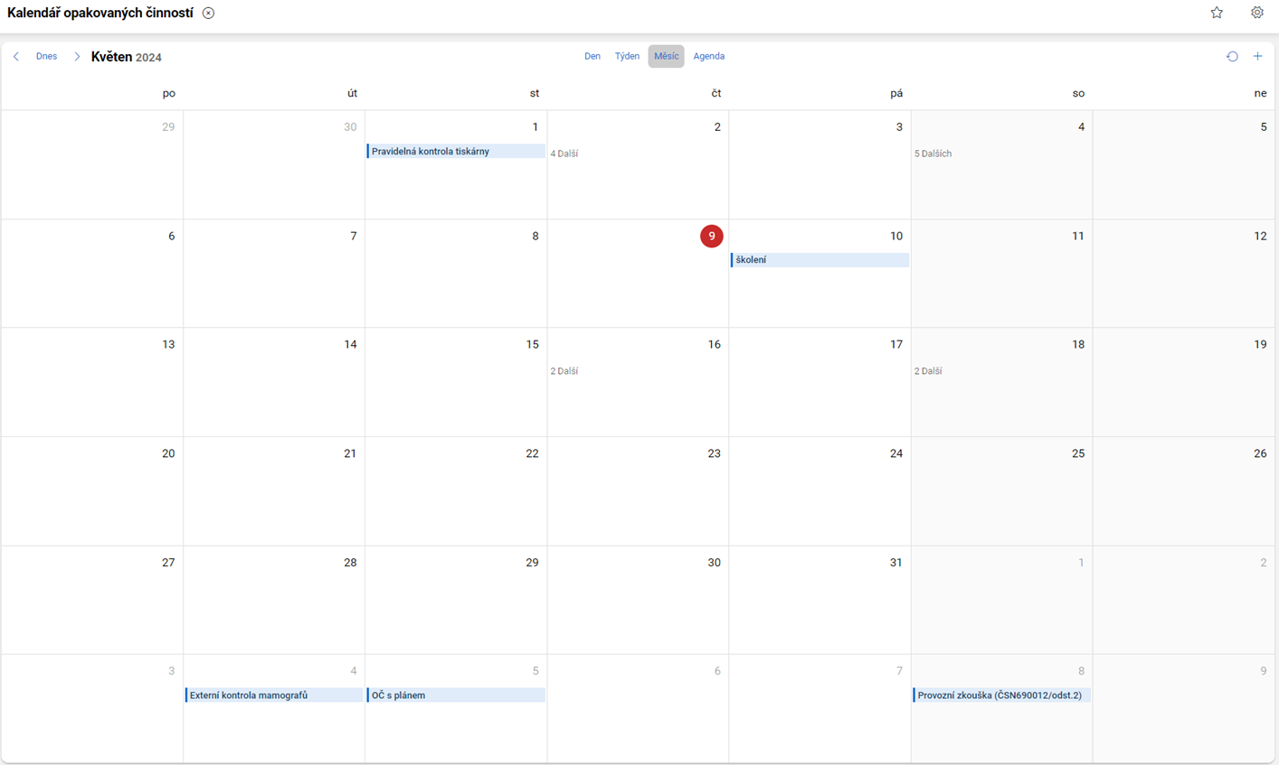
Kalendář opakovaných činností
www.tescosw.cz
Tř. Kosmonautů 1288/1, Olomouc

Slide 10
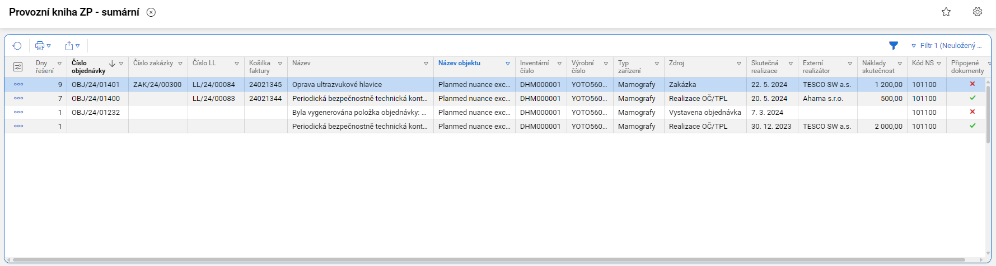
Provozní kniha sumární
Sledování procesu Žádanka -> Objednávka -> Likvidace
Sledování procesu OČ -> Objednávka -> Likvidace -> Potvrzení realizace OČ
Sledování počtu dnů řešení
www.tescosw.cz
Tř. Kosmonautů 1288/1, Olomouc

Slide 11
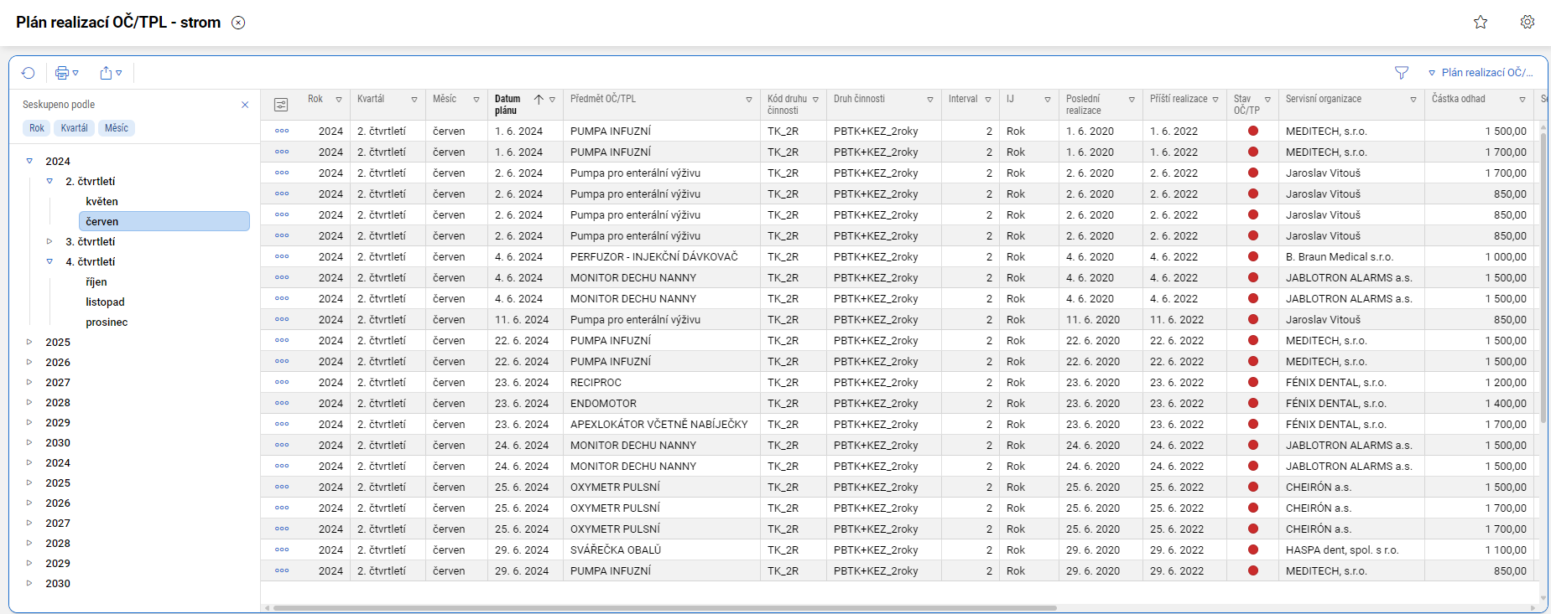
Plán realizací OČ/TPL do budoucnosti
Individuálně pro Typy
Individuálně pro Druhy OČ/TPL
Volba rozsahu roků
www.tescosw.cz
Tř. Kosmonautů 1288/1, Olomouc

Slide 12
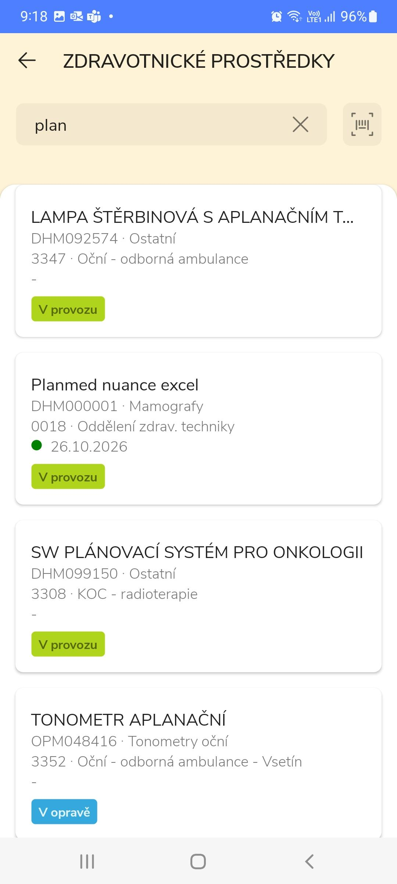
Mobilní aplikace RUDY
Určeno primárně pro techniky, na oddělení
V současnosti umíme pracovat se záznamy Ploch, Zařízení, ZP
Nyní vývoj oblasti žádanek, tzn. založení žádanky na opravy, sledování stavu, řešení žádanky ze strany technika
Do budoucnosti sledování a potvrzení OČ…
Přínosy
  Získání okamžité informace o majetku mimo své pracoviště (stav OČ, kontakty, parametry…)
  Okamžitá distribuce změny stavu ZP do celého systému z lokace zařízení
  Online dostupná připojená elektronická dokumentace (návody, protokoly…)
  Sledování provozních záznamů včetně možnosti vytvářet vlastní
www.tescosw.cz
Tř. Kosmonautů 1288/1, Olomouc

Slide 13
Kam dál?
Panelové formuláře navazující oblasti Externích vztahů (LL, KDF…)
Rozšířené kopie objednávek
Poptávky
Nový modul pro sledování lhůt v rámci procesů (SLA)
Rozšíření mobilní aplikace RUDY pro oblast Žádanek
Interface pro oblast Řízení aktiv a rizik z pohledu zákona o KB
www.tescosw.cz
Tř. Kosmonautů 1288/1, Olomouc

Slide 14




Děkuji za pozornost
Mgr. Barbora Halfarová
Architekt
E-mail: barbora.halfarova@tescosw.cz
Tel.: +420 724 444 486
TESCO SW a.s.
Tř. Kosmonautů 1288/1
779 00, Olomouc
www.tescosw.cz

